Slide 1
Ácido - Base
4to Medio

Slide 3
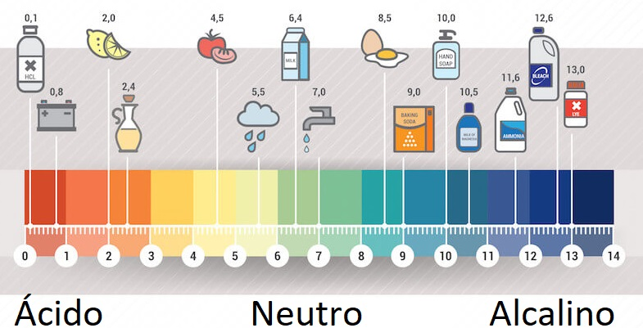
¿Qué es un Ácido?
Ácidos:
Sabor agrio, como evidencia el ácido presente en diversos frutos cítricos.
Son altamente corrosivos, pudiendo generar quemaduras químicas en la piel, o daños respiratorios al inhalar sus gases.
Buenos conductores de la electricidad en disoluciones acuosas.
Reaccionan con metales produciendo sales e hidrógeno.
Reaccionan con óxidos metálicos para formar sal y agua.

Slide 4
¿Qué es una Base?
Bases:
Presentan un sabor amargo característico.
Buenos conductores de la electricidad en disoluciones acuosas.
Son irritantes de la piel, pues disuelven la grasa cutánea, y pueden destruir por su efecto cáustico la materia orgánica. Su respiración también es peligrosa.
Poseen tacto jabonoso.
Son solubles en agua.

Slide 5
¿Qué es un Ácido?
Cuando hablamos de ácidos y de bases, nos referimos a dos tipos de compuestos químicos, opuestos en cuanto a su concentración de iones de hidrógeno, es decir, su medida de acidez o alcalinidad, su pH.
Escala de pH
más ácido
más básico

Slide 6
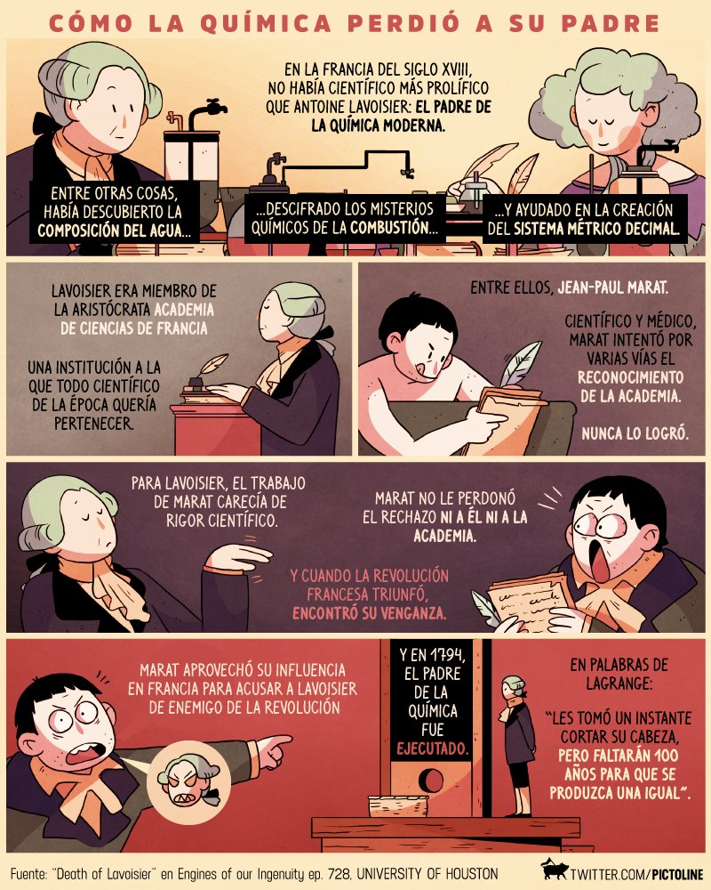
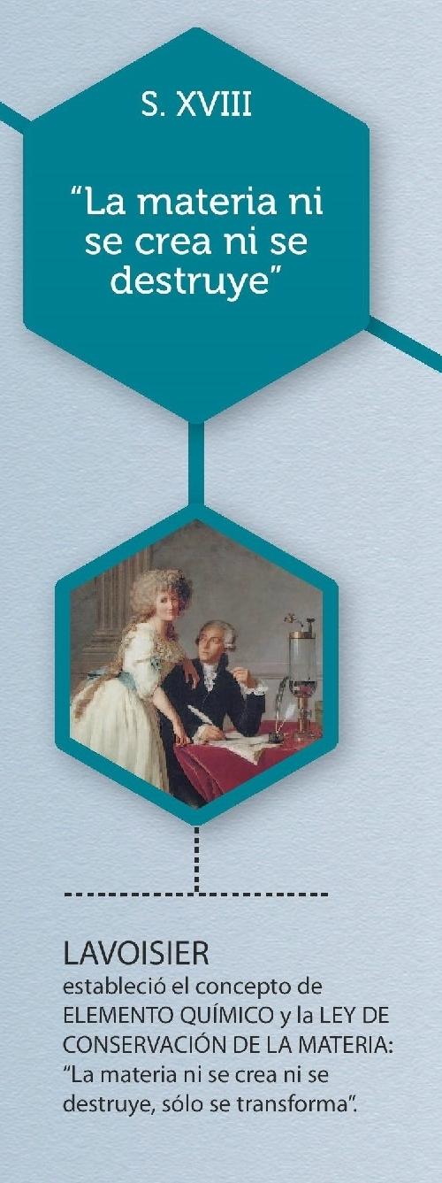
Teorias Ácido-base
¿Qué son los ácidos?
Lavoisier: los ácidos fuertes estaban restringidos principalmente a los oxácidos, que tienden a contener átomos centrales en un alto estado de oxidación rodeados de átomos de oxígeno, tales como el HNO₃ y el H₂SO₄

Slide 7
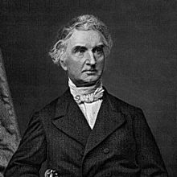

Teorias Ácido-base
¿Qué son los ácidos?
Liebig: descubrió que las plantas se alimentan gracias al nitrógeno y al dióxido de carbono del aire y de los minerales del suelo.
Un ácido es una sustancia que contiene hidrógeno que puede ser reemplazado por un metal. ​ La definición de Liebig, incluso siendo completamente empírica, se mantuvo en uso durante casi 50 años, hasta la adopción de la definición de Arrhenius.
CO₂
Uno de sus logros más renombrados fue la invención del fertilizante a base de nitrógeno.
NO₃

Slide 8
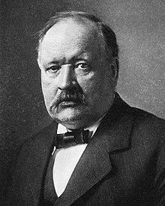
Teorías Ácido-base
¿Qué son los ácidos?
H⁺ _{(aq)} + OH⁻ _{(aq)} H₂O
ácido⁺ + base⁻ → sal + agua
"Los ácidos de Arrhenius, en disolución acuosa, forman cationes hidrógeno, mientras que las bases de Arrhenius forman aniones hidroxilo".
(En los tiempos modernos, el uso de H⁺ se considera como una abreviatura de H₃O⁺, ya que actualmente se sabe que el protón aislado H⁺ no existe como especie libre en disolución acuosa).
Arrhenius

Slide 9
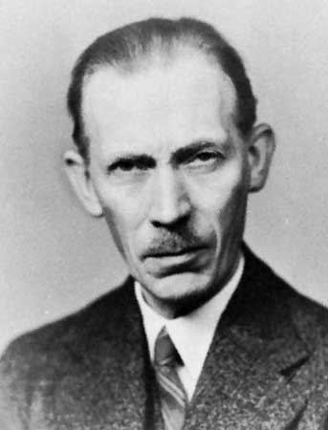
Teorías Ácido-base
¿Qué son los ácidos?
HA + B ⇌ A⁻ + HB⁺
ácido + base ⇌ conjugado base + conjugado ácido
"ácido es un compuesto que puede donar un protón, y una base es un compuesto que puede recibir un protón"
Brønsted /Lowry

Slide 10
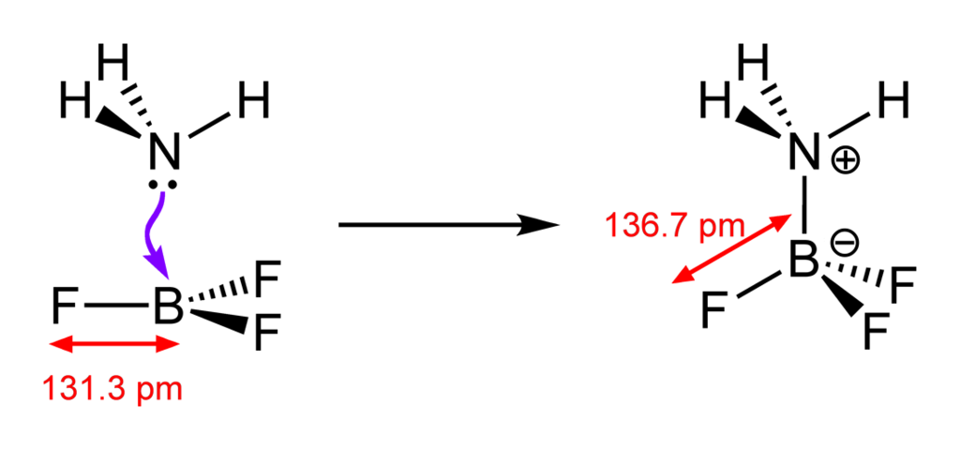
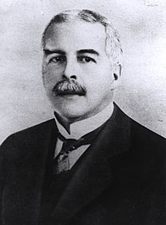
Teorías Ácido-base
¿Qué son los ácidos?
considera como ácido al propio catión H+, y como base al anión OH−, que tiene un par electrónico no compartido. En consecuencia, aquí la reacción ácido-base, de acuerdo con la definición de Lewis, es la donación del par electrónico del anión OH− al catión H+, formándose un enlace covalente coordinado entre H+ y OH−, que produce H2O.
Lewis

Slide 11
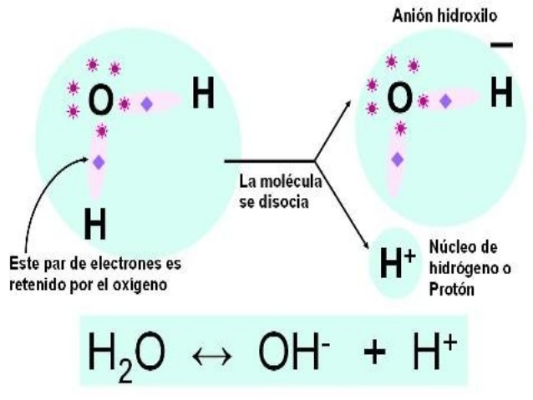
¿Qué es un Ácido?
Autodisociación del agua

Slide 12
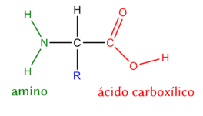
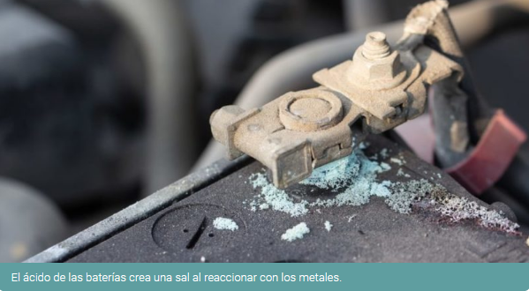
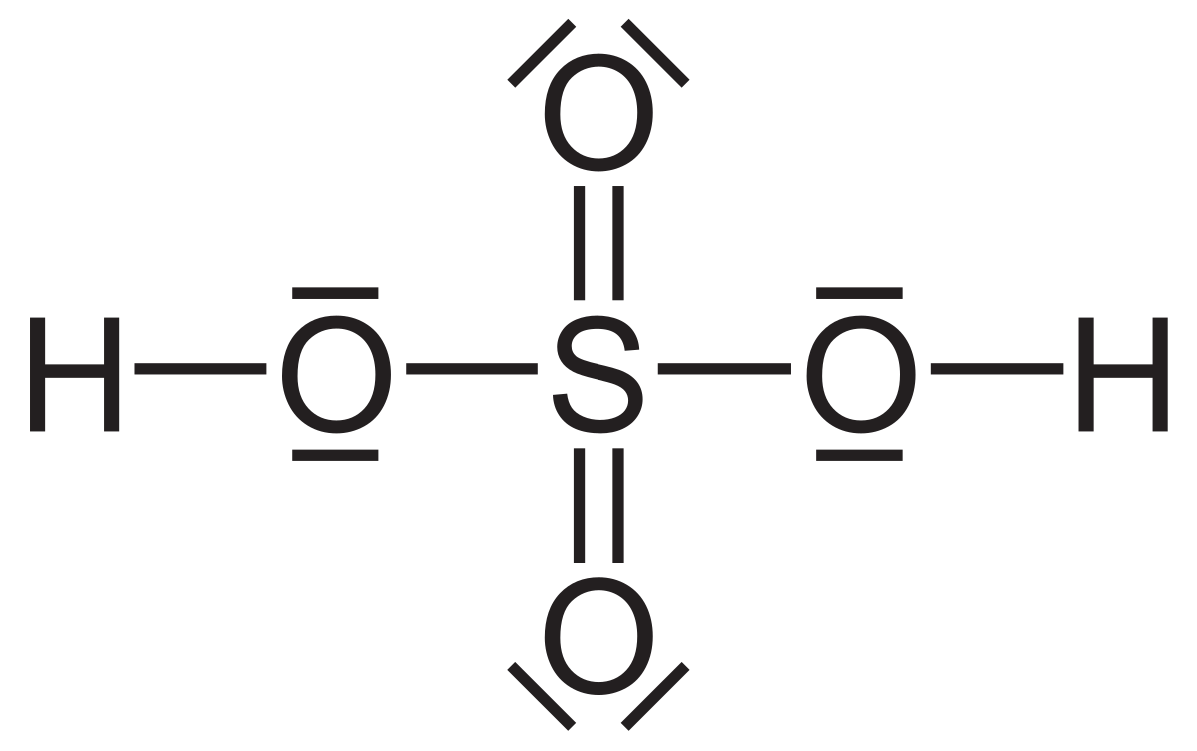
Ácidos en la vida cotidiana
Aminoácidos
Ácido Sulfúrico

Slide 13
¿Cómo se calcula el pH?

Slide 14
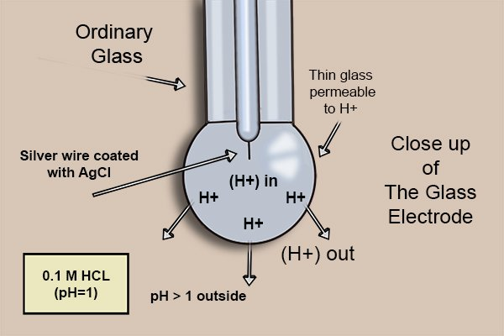

Slide 15
Ejercicios

Slide 16
Ácidos y Bases Fuertes/Débiles

Slide 17
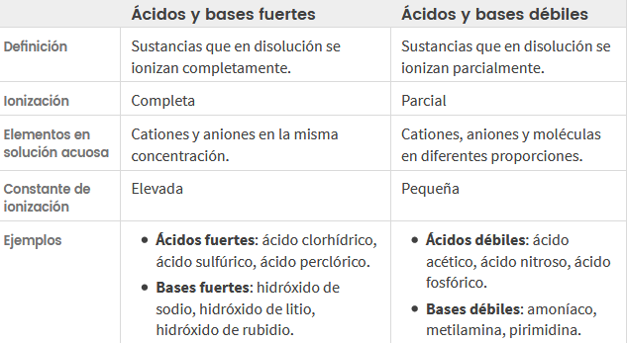
Ácidos y Bases Fuertes/Débiles

Slide 18
Ácidos Débiles
Ka, la constante de ionización de un ácido, es la constante de equilibrio para la ionizacion de un acido.

Slide 24
Ejercicio

Slide 33
Soluciones Amortiguadoras

